Slide 1
Subproject #1
장고를 이용하여 드론 데이터 수집을 위한 WebRTC 사이트 구현
3조
조준희 김세진
박정억 이근희
전호종 황현조

Slide 2
01
개요
INDEX
02
구현결과
개요
구현목표
관계도
메인목표구현
추가구현
추후과제

Slide 3






개요
개요
구현목표
웹사이트MVT

Slide 4
개요
프로젝트명
장고를 이용하여 드론 데이터 수집을 위한 WebRTC 사이트 구현
구현목표
1) 크롬을 이용한 WebRTC를 이용하여 일정 간격으로 카메라 이미지를 서버로 전송
2) 이미지를 보낼 때 관련 데이터를 서버로 함께 전송
- 클라이언트의 좌표값, 주소값 등
3) 서버에 저장할 때 날짜 정보를 확인 할 수 있도록 폴더 경로 생성 및 데이터베이스 저장
- 쿼리를 이용하여 구현 (insert)
4) 상세보기 화면 구현
- 삭제 (리스트 -> 전체선택 -> 삭제 기능 등)
개발환경: 윈도우10
사용도구: vscode
사용기술: python, HTML, CSS, JavaScript, Ajax, Bootstrap

Slide 5
구현목표
크롬을 이용한 WebRTC를 이용하여 일정 간격으로 카메라 이미지를 서버로 전송
1
역할
이미지를 보낼 때 관련 데이터를 서버로 함께 전송
- 클라이언트의 좌표값, 주소값 등
조준희 n초마다 이미 지 저장
김세진 리스트뷰
박정억 카카오api 좌표 로 주소
이근희 디테일뷰
전호종 이미지 저장
황현조 GPS 정보
2
서버에 저장할 때 날짜 정보를 확인 할 수 있도록 폴더 경로 생성 및 데이터베이스 저장 (쿼리)
3
상세보기 화면 구현
- 삭제 (리스트 -> 전체선택 -> 삭제 기능 등)
4

Slide 6
웹사이트 MVT
뷰
디테일
Home view
홈
모델
Id : 고유 id
Name : 파일이름
Path : 파일경로
Groupid : 그룹 id
X : 위도
Y : 경도
Adress : 주소
Droneid : 드론 id
record view
영상기록
Gourp view
그룹 게시판
Gourp
detail view
그룹 디테일
게시판
Image
detail view
이미지 디테일

Slide 7
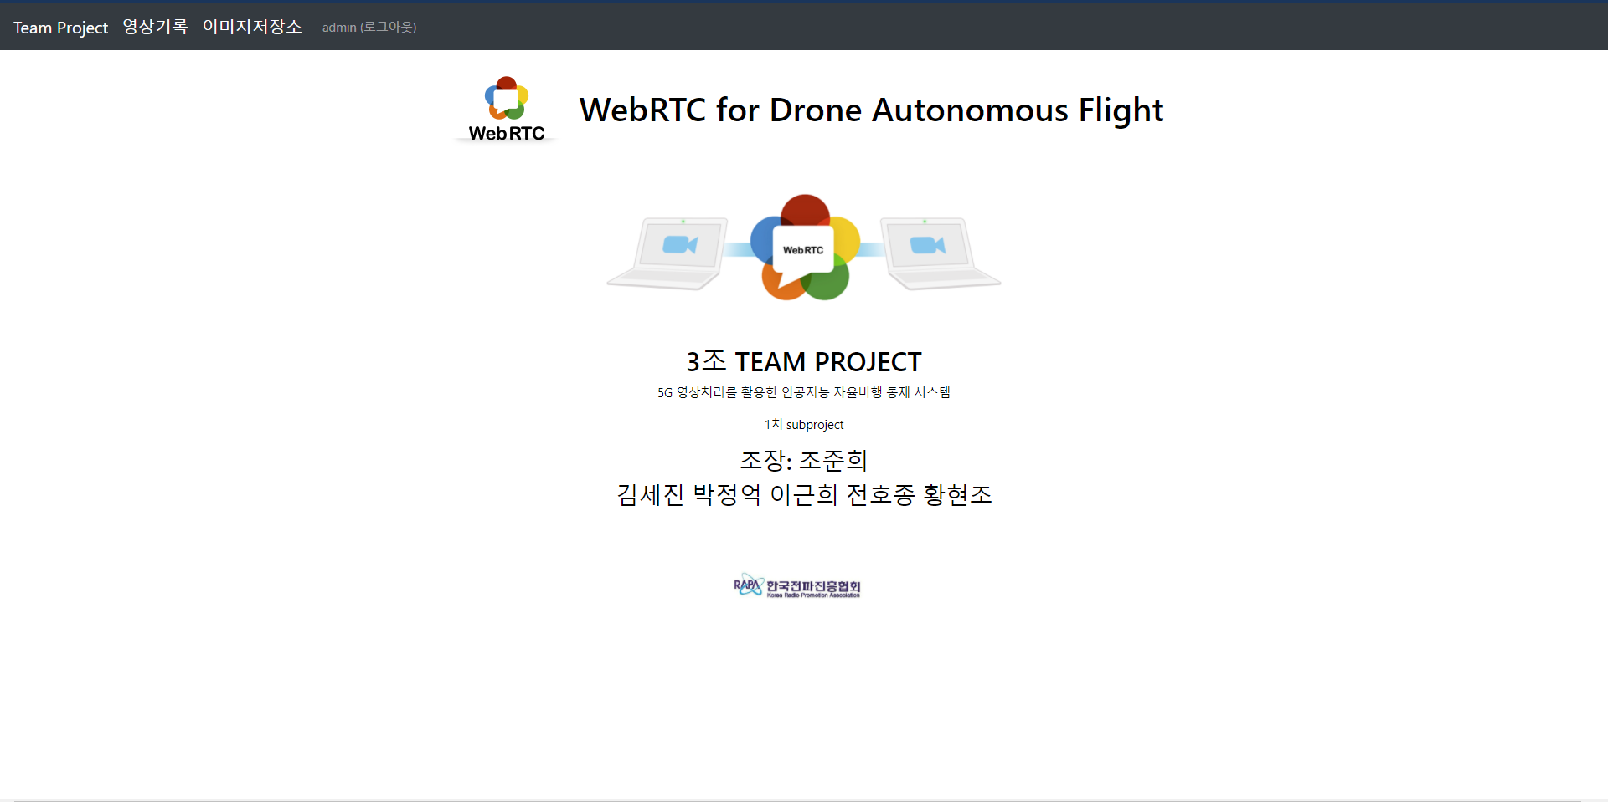
구현결과
개요
구현목표
관계도

Slide 8
메인구현목표
구현목표
1) 크롬을 이용한 WebRTC를 이용하여 일정 간격으로 카메라 이미지를 서버로 전송
2) 이미지를 보낼 때 관련 데이터를 서버로 함께 전송
- 클라이언트의 좌표값, 주소값 등
3) 서버에 저장할 때 날짜 정보를 확인 할 수 있도록 폴더 경로 생성 및 데이터베이스 저장
- 쿼리를 이용하여 구현 (insert)
4) 상세보기 화면 구현
- 삭제 (리스트 -> 전체선택 -> 삭제 기능 등)

Slide 9
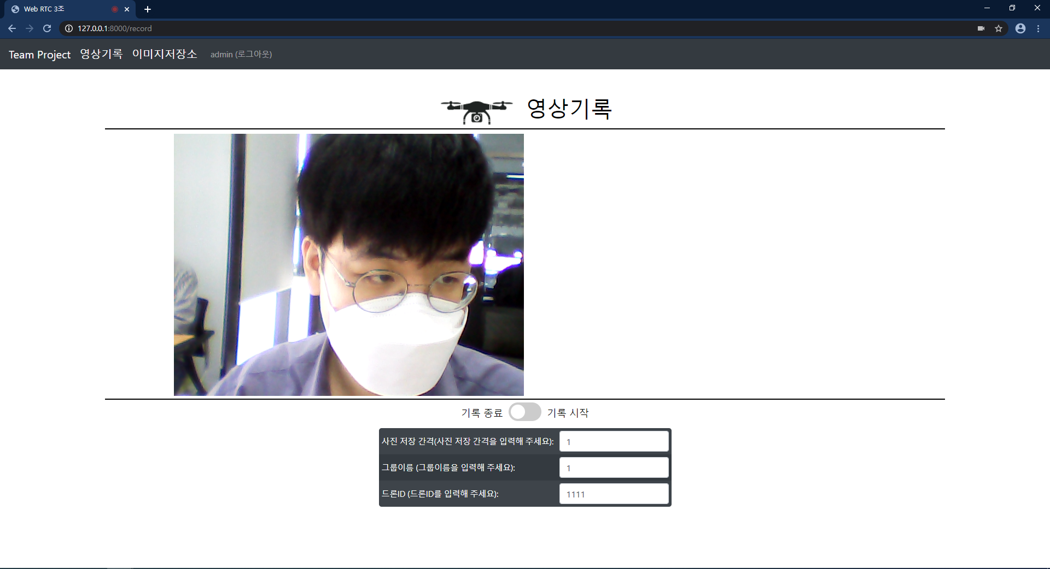
메인구현목표
1) 크롬을 이용한 WebRTC를 이용하여 일정 간격으로 카메라 이미지를 서버로 전송

Slide 10
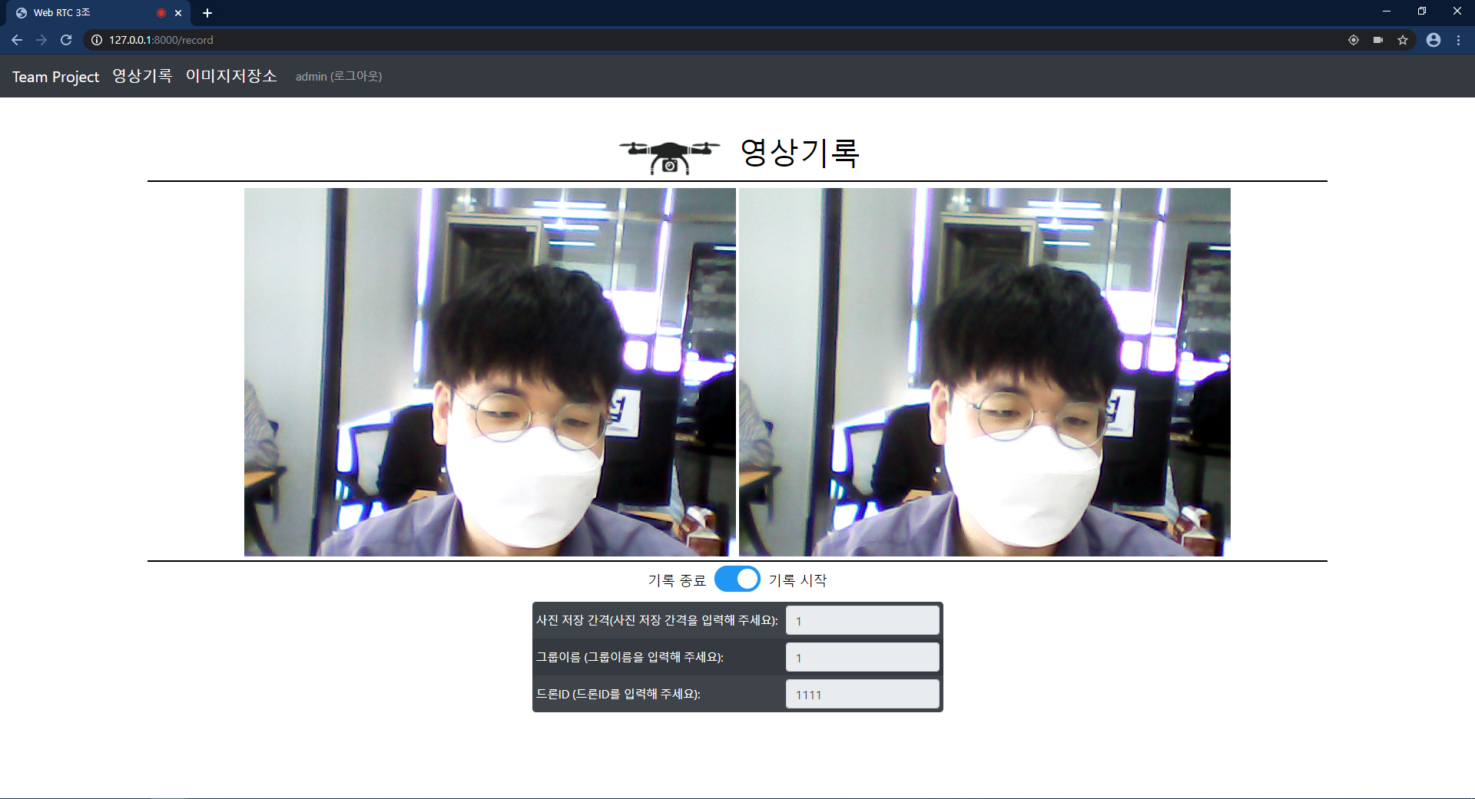
메인구현목표
1) 크롬을 이용한 WebRTC를 이용하여 일정 간격으로 카메라 이미지를 서버로 전송

Slide 11
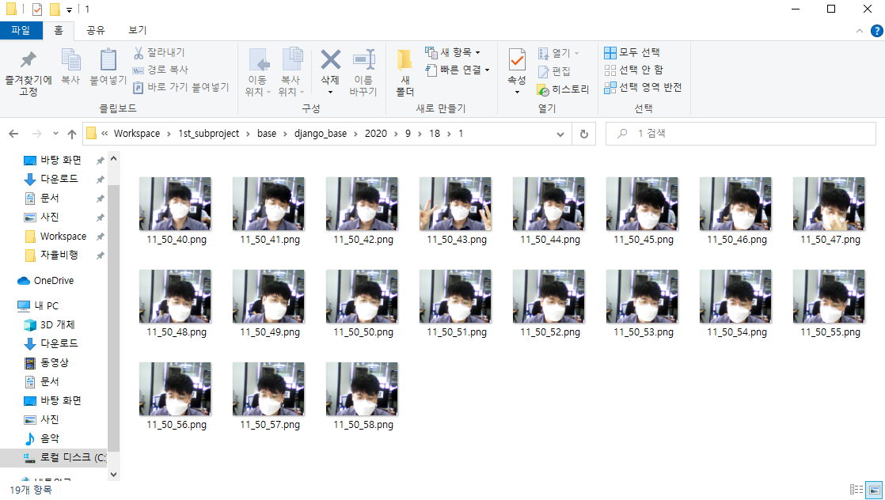
메인구현목표
1) 크롬을 이용한 WebRTC를 이용하여 일정 간격으로 카메라 이미지를 서버로 전송

Slide 12
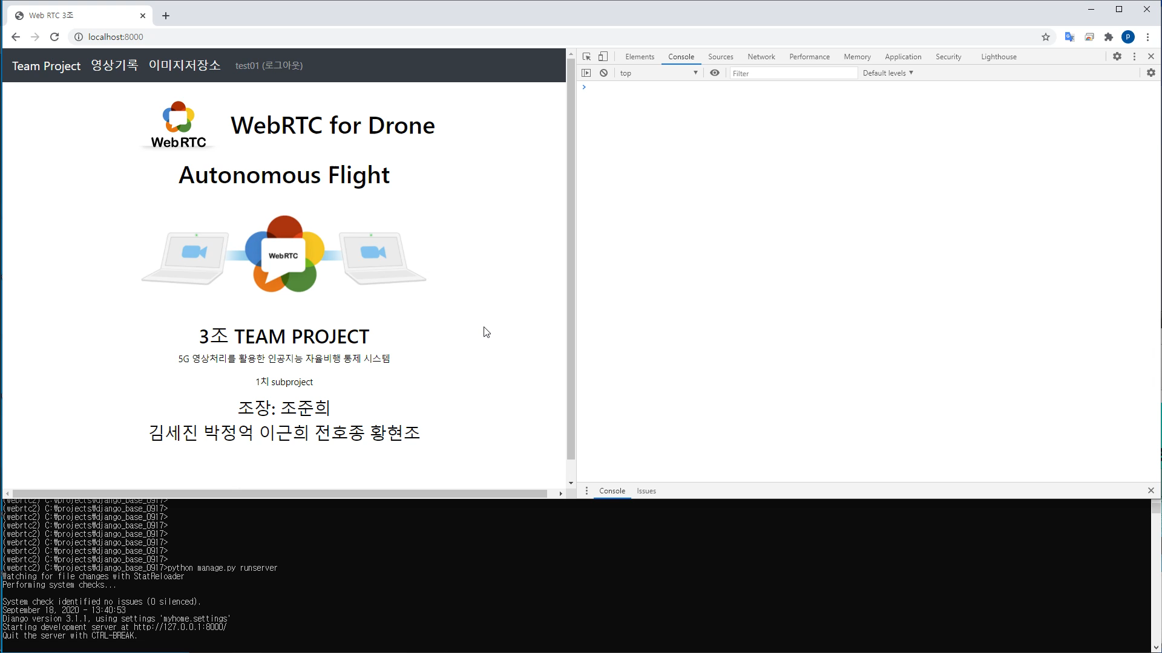
메인구현목표
1) 크롬을 이용한 WebRTC를 이용하여 일정 간격으로 카메라 이미지를 서버로 전송

Slide 13
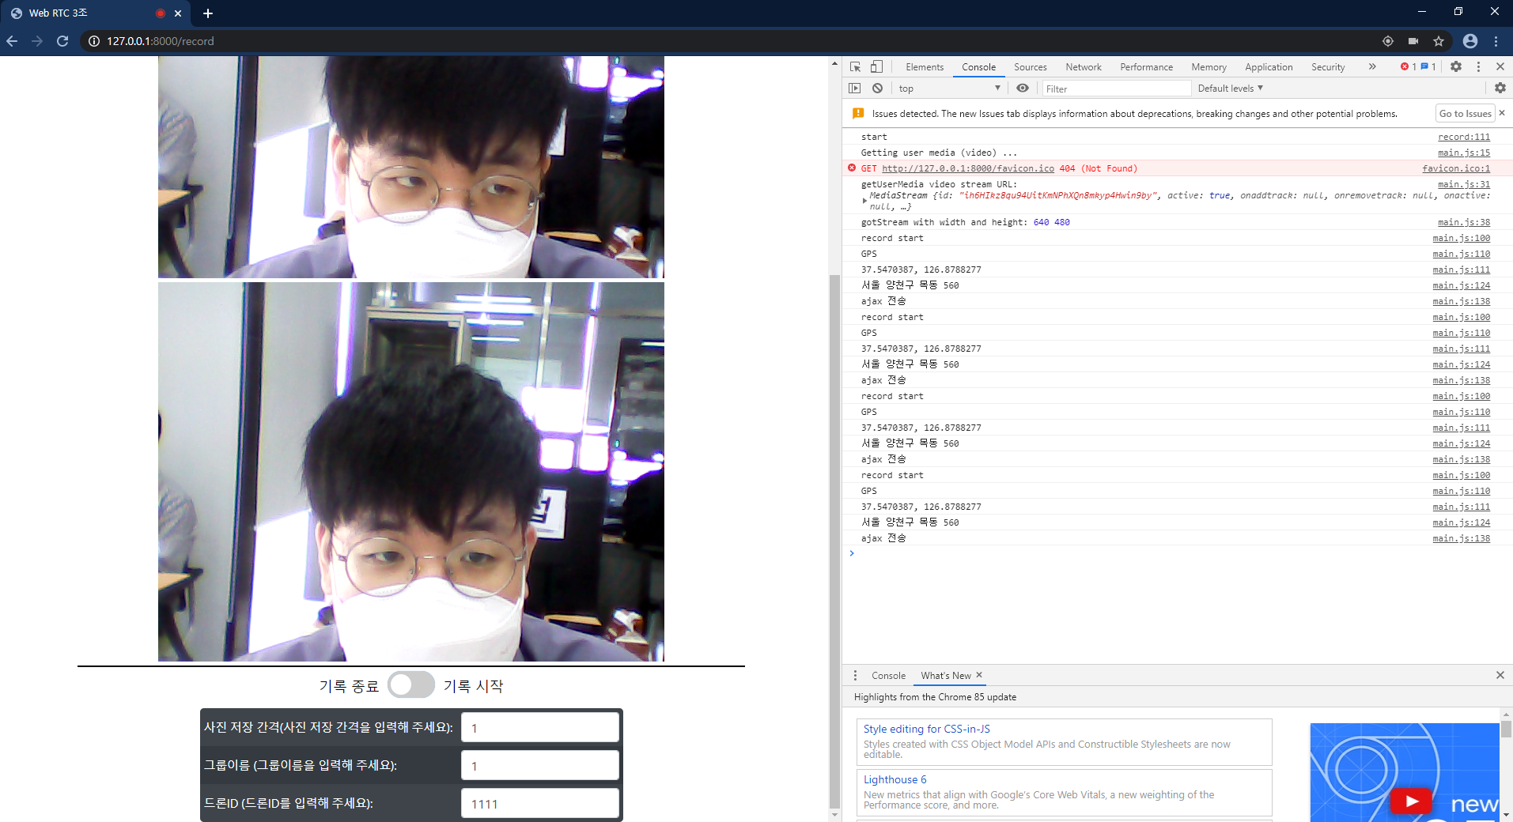
메인구현목표
2) 이미지를 보낼 때 관련 데이터를 서버로 함께 전송
- 클라이언트의 좌표값, 주소값 등

Slide 14
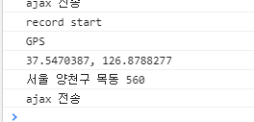
메인구현목표
2) 이미지를 보낼 때 관련 데이터를 서버로 함께 전송
- 클라이언트의 좌표값, 주소값 등

Slide 15
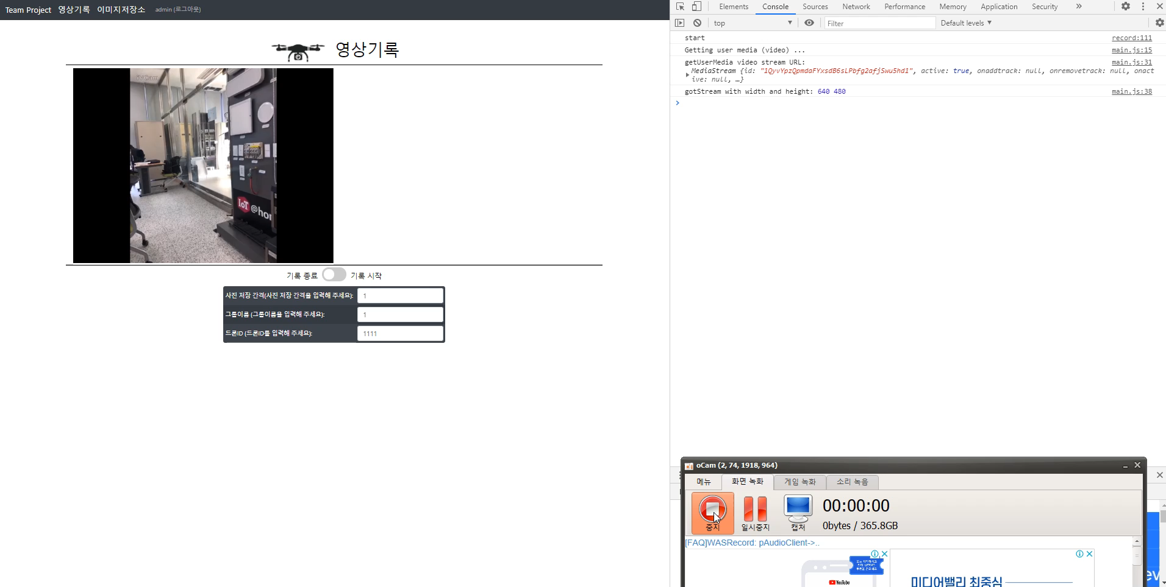
메인구현목표
2) 이미지를 보낼 때 관련 데이터를 서버로 함께 전송
- 클라이언트의 좌표값, 주소값 등

Slide 16
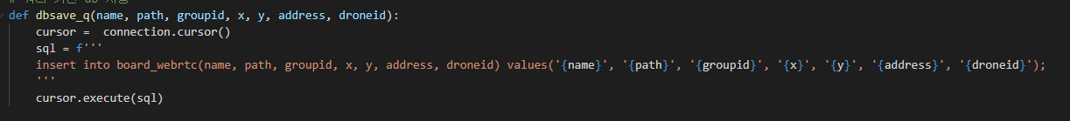
메인구현목표
3) 서버에 저장할 때 날짜 정보를 확인 할 수 있도록
폴더 경로 생성 및 데이터베이스 저장
- 쿼리를 이용하여 구현 (insert)

Slide 17
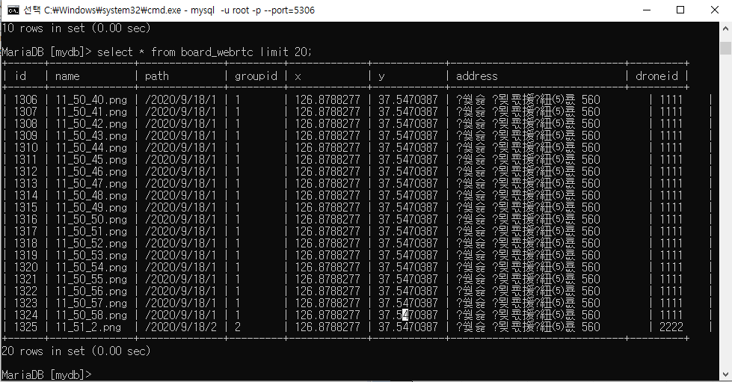
메인구현목표
3) 서버에 저장할 때 날짜 정보를 확인 할 수 있도록
폴더 경로 생성 및 데이터베이스 저장
- 쿼리를 이용하여 구현 (insert)

Slide 18
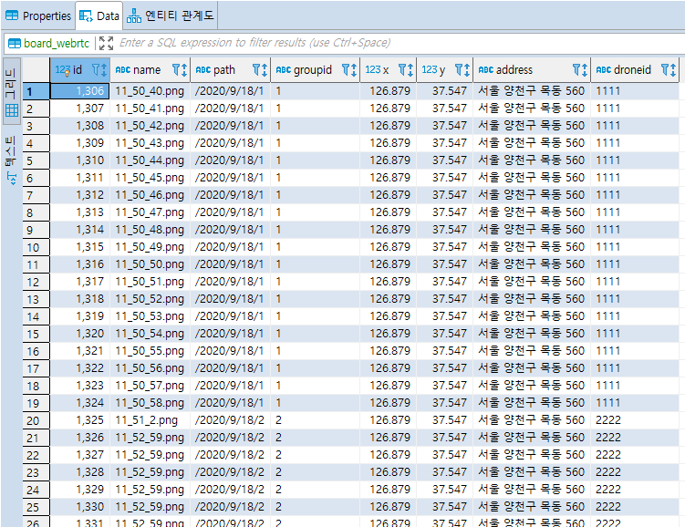
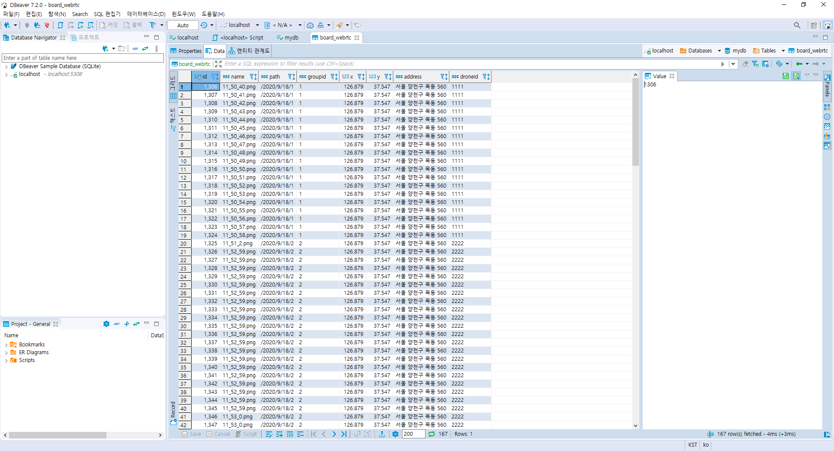
메인구현목표
3) 서버에 저장할 때 날짜 정보를 확인 할 수 있도록
폴더 경로 생성 및 데이터베이스 저장
- 쿼리를 이용하여 구현 (insert)

Slide 19
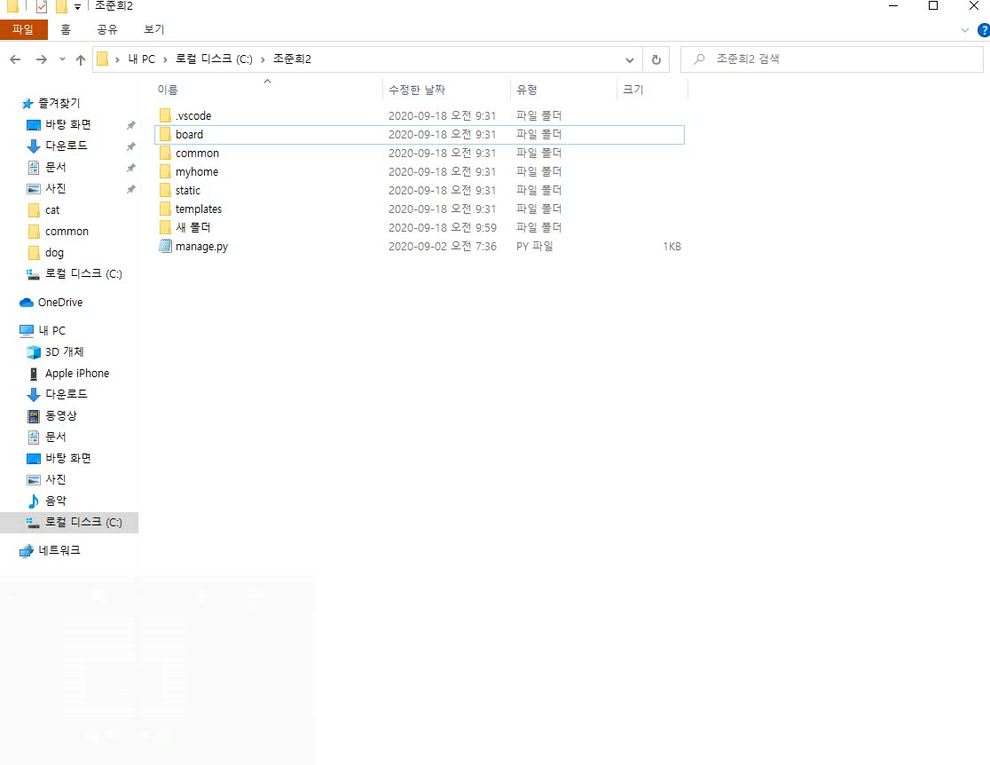
메인구현목표
3) 서버에 저장할 때 날짜 정보를 확인 할 수 있도록
폴더 경로 생성 및 데이터베이스 저장
- 쿼리를 이용하여 구현 (insert)

Slide 20
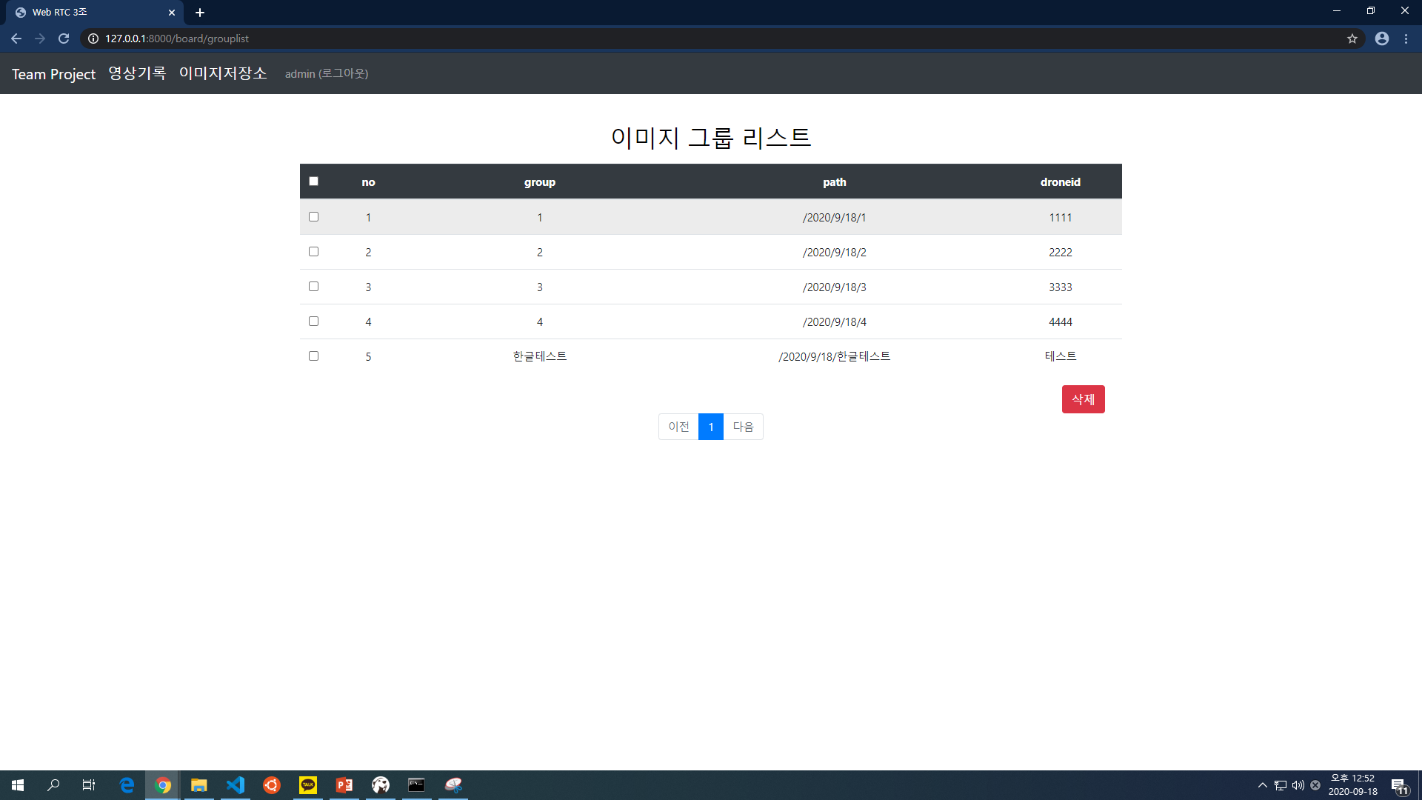
메인구현목표
4) 상세보기 화면 구현
- 삭제 (리스트 -> 전체선택 -> 삭제 기능 등)

Slide 21
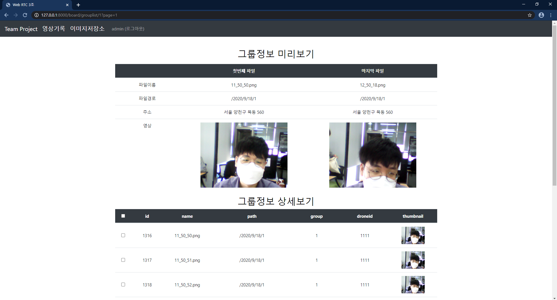
메인구현목표
4) 상세보기 화면 구현
- 삭제 (리스트 -> 전체선택 -> 삭제 기능 등)

Slide 22
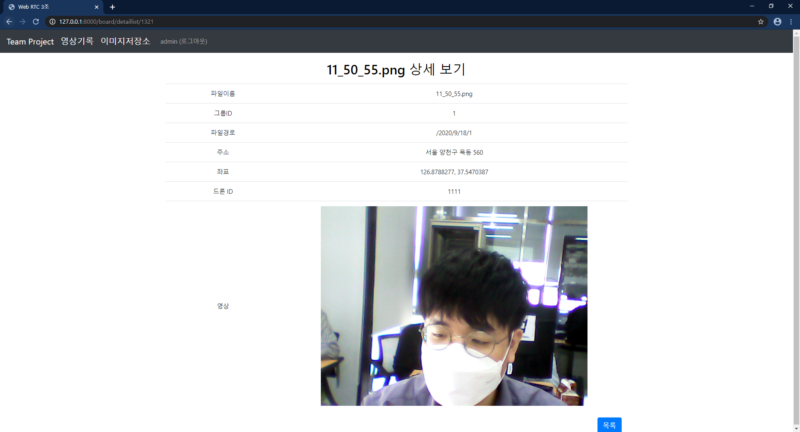
메인구현목표
4) 상세보기 화면 구현
- 삭제 (리스트 -> 전체선택 -> 삭제 기능 등)

Slide 23
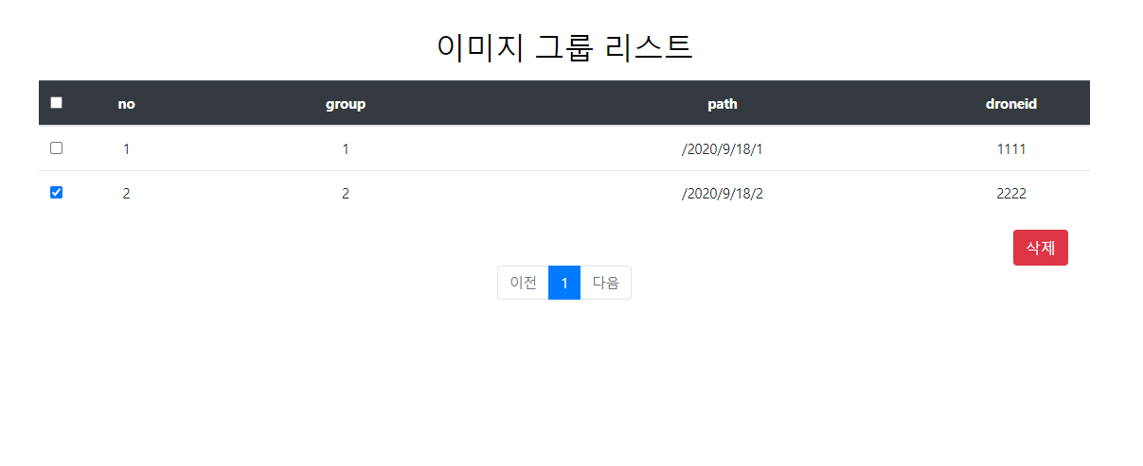
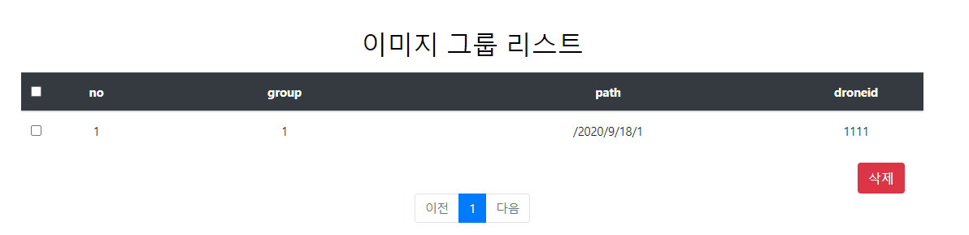
메인구현목표
4) 상세보기 화면 구현
- 삭제 (리스트 -> 전체선택 -> 삭제 기능 등)

Slide 24
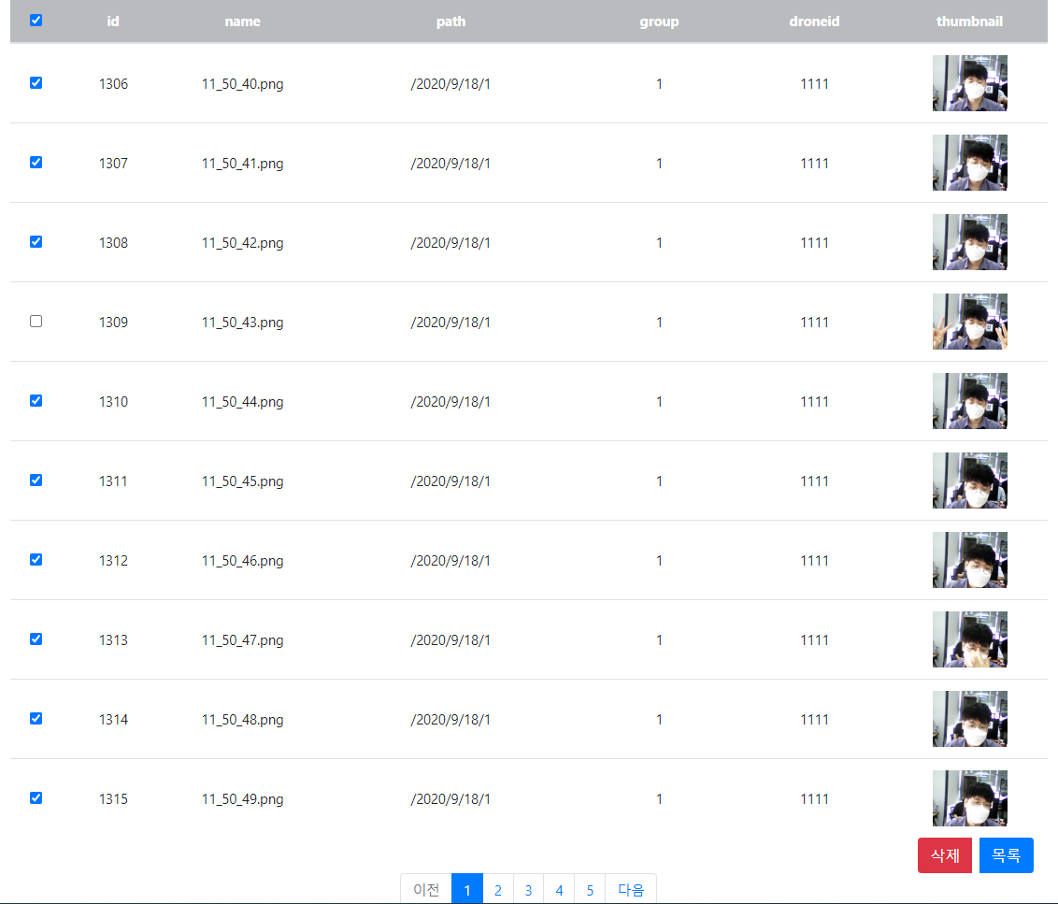
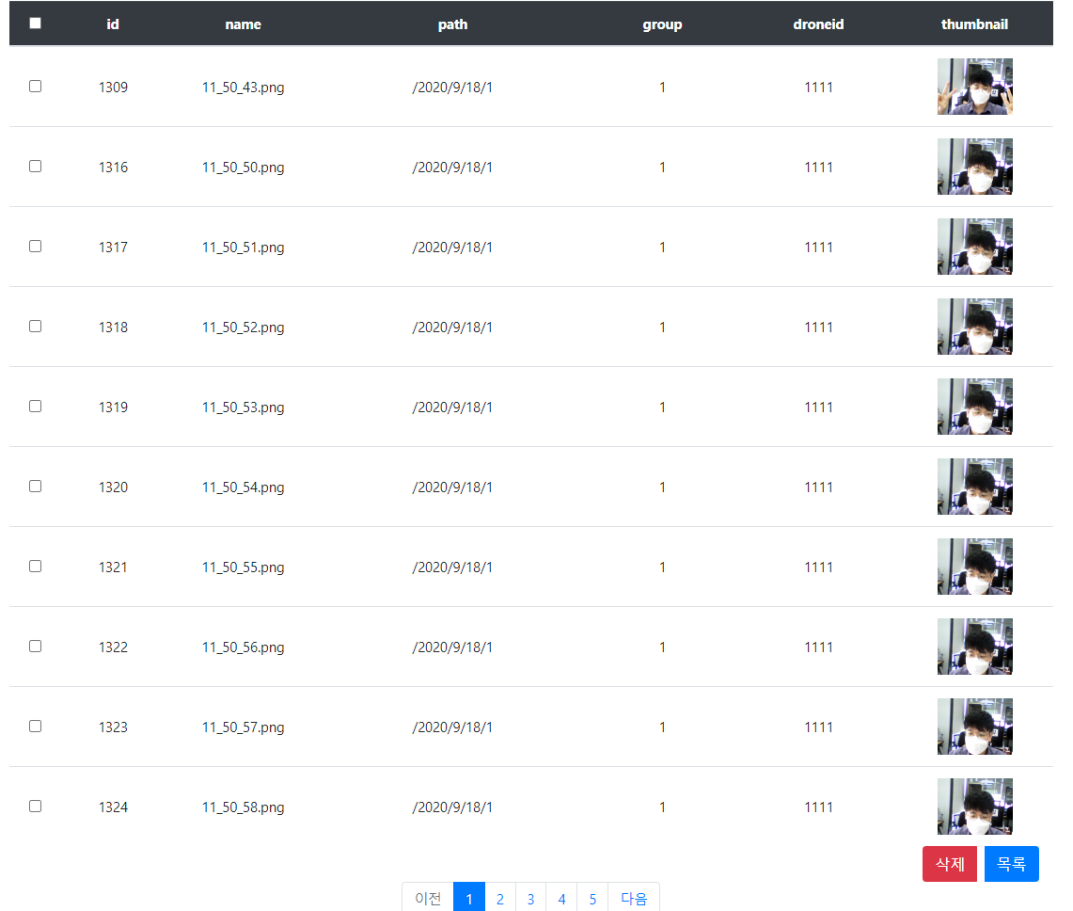
메인구현목표
4) 상세보기 화면 구현
- 삭제 (리스트 -> 전체선택 -> 삭제 기능 등)

Slide 25
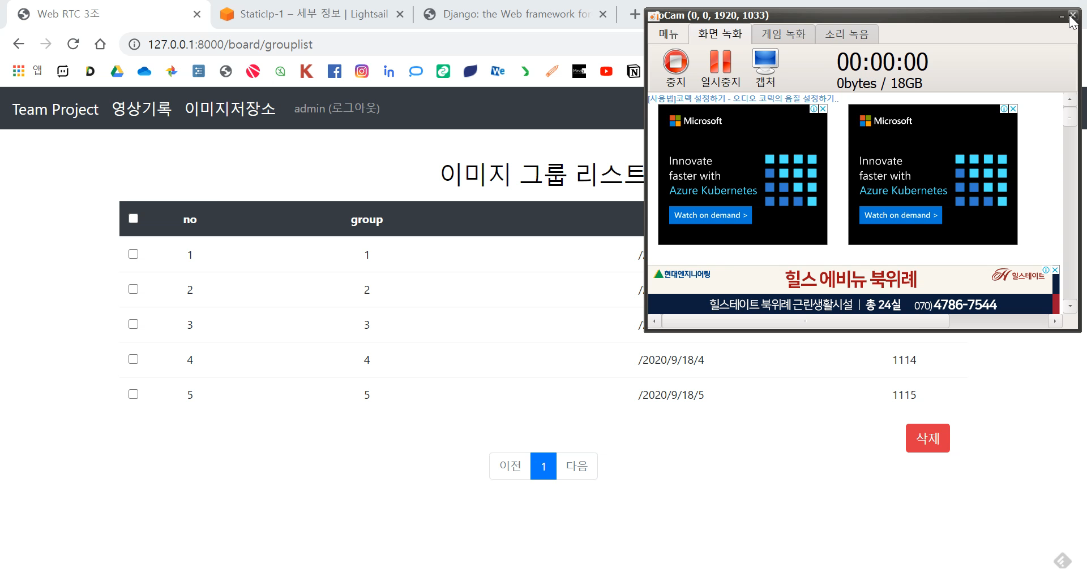
메인구현목표
4) 상세보기 화면 구현
- 삭제 (리스트 -> 전체선택 -> 삭제 기능 등)

Slide 26
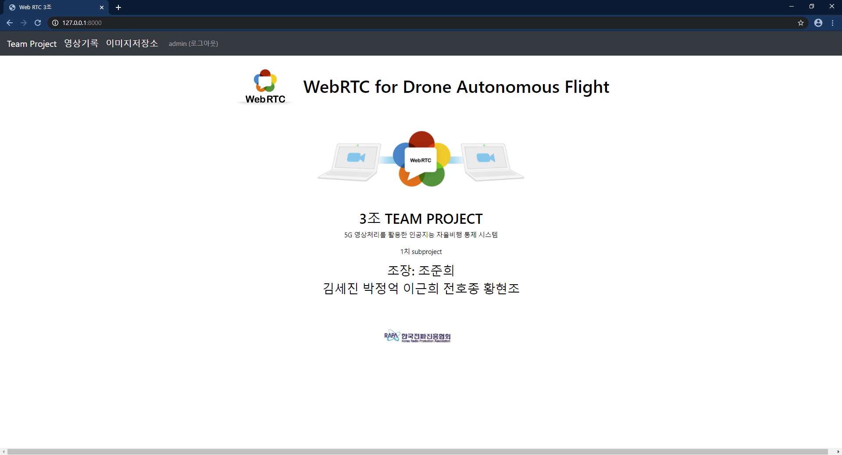
추가구현
1) 네비게이션바를 이용한 메뉴 구성

Slide 27
추가구현
2) 로그인 로그아웃 - 로그인을 통한 접근권한

Slide 28
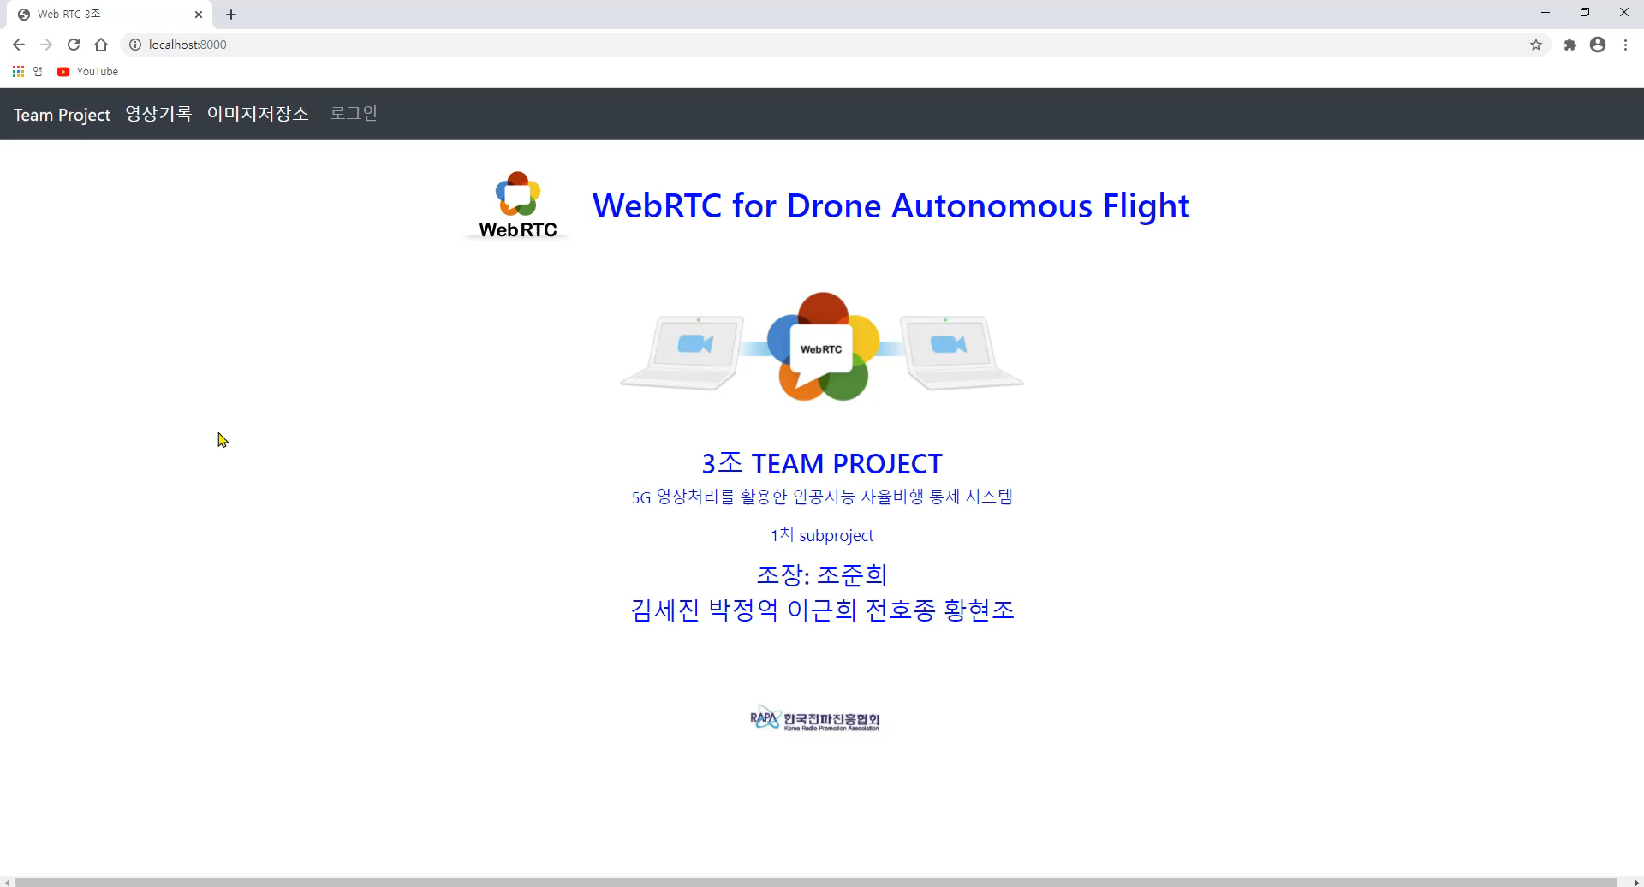
추가구현
2) 로그인 로그아웃 - 로그인을 통한 접근권한

Slide 29
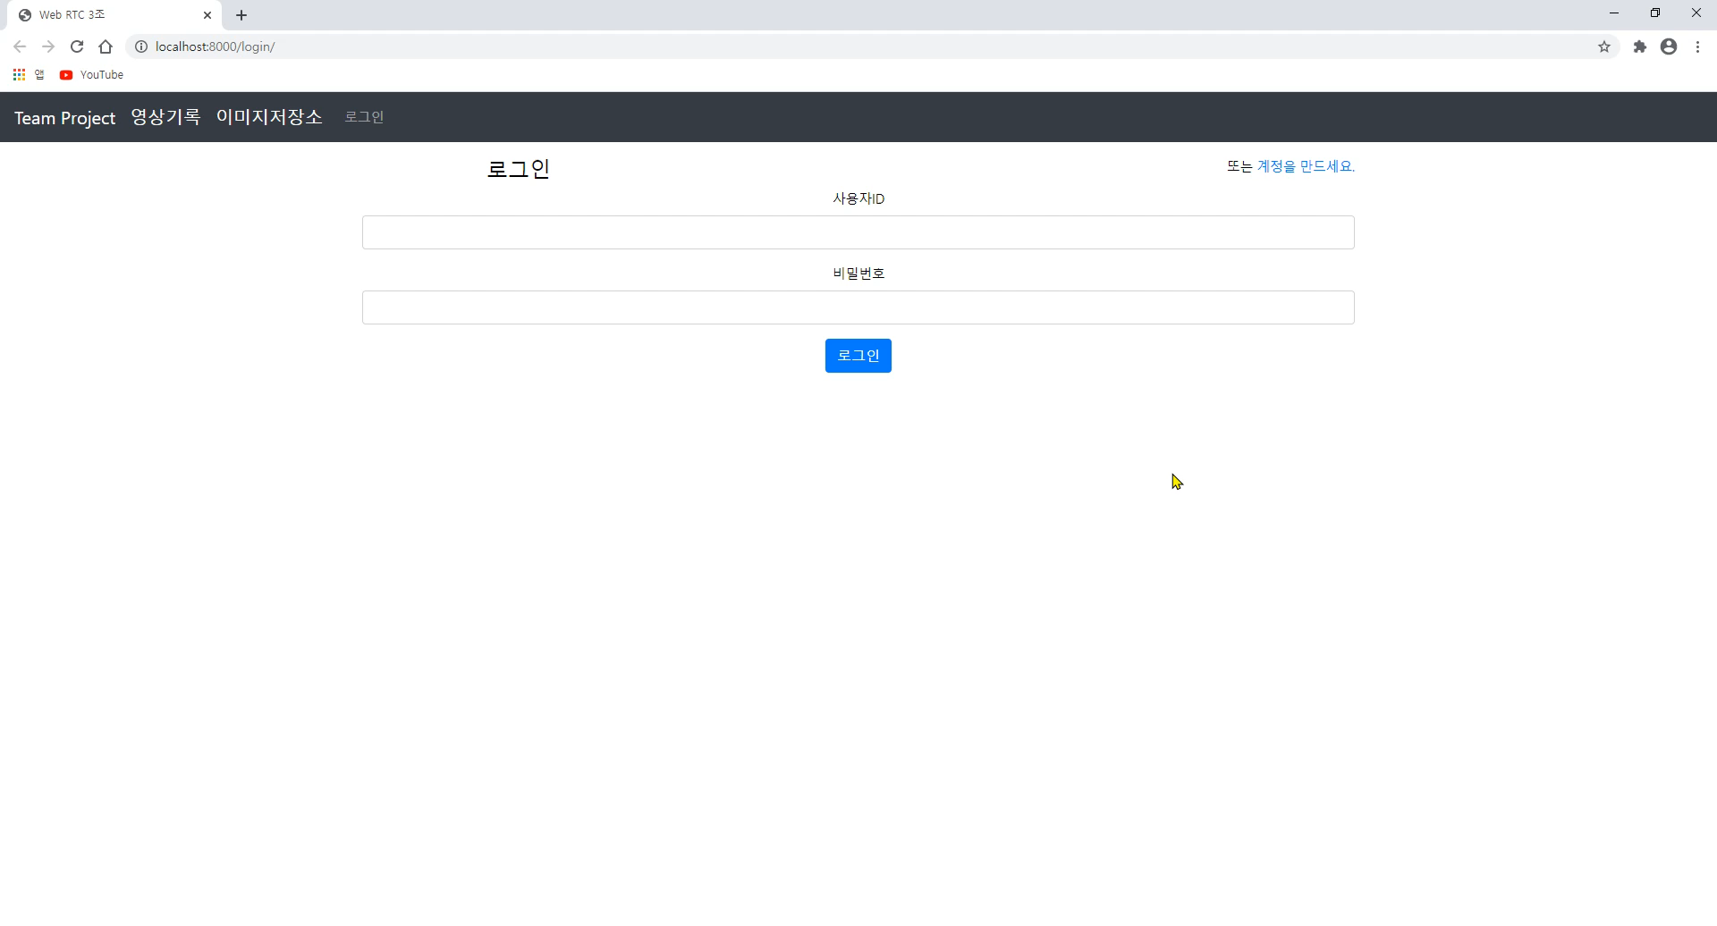
추가구현
2) 로그인 로그아웃 - 로그인을 통한 접근권한

Slide 30
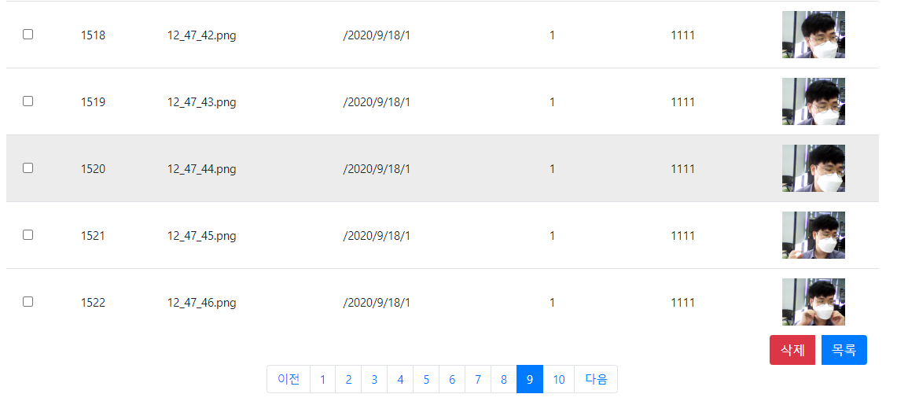
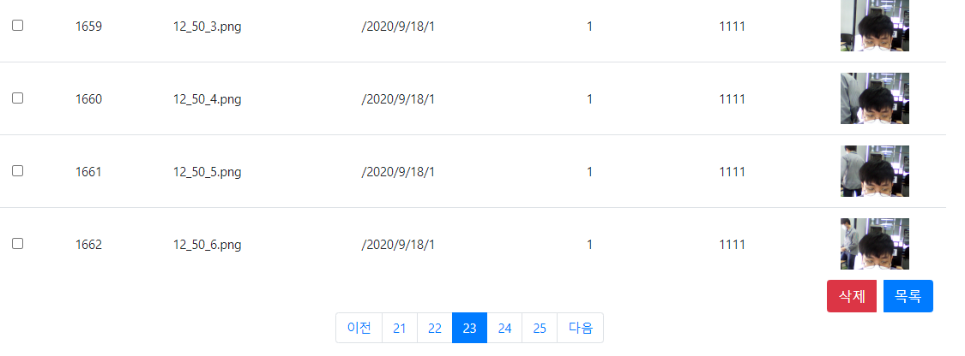
추가구현
3) 페이징 구현

Slide 31
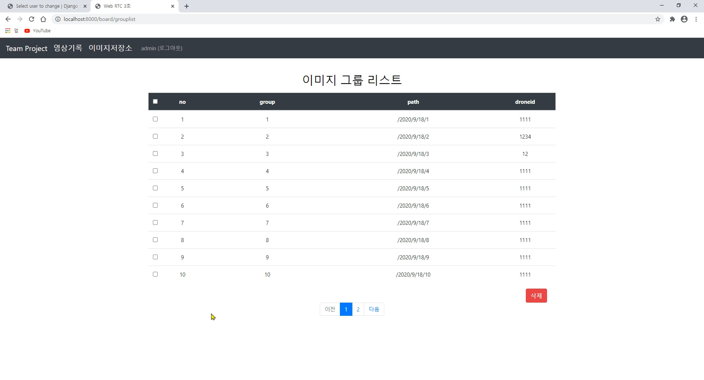
추가구현
3) 페이징 구현

Slide 32
추후과제
페이징
페이지네이터를 통하여 메모리 관리를 효율적으로 하지만 매우 느린 속도
-> 추후 쿼리형태로 바꿀 예정
웹서버를 이용한 호스팅
받은 이미지를 동영상 인코딩
기타
구현목표
1) 크롬을 이용한 WebRTC를 이용하여 일정 간격으로 카메라 이미지를 서버로 전송
2) 이미지를 보낼 때 관련 데이터를 서버로 함께 전송
- 클라이언트의 좌표값, 주소값 등
3) 서버에 저장할 때 날짜 정보를 확인 할 수 있도록 폴더 경로 생성 및 데이터베이스 저장
- 쿼리를 이용하여 구현 (insert)
4) 상세보기 화면 구현
- 삭제 (리스트 -> 전체선택 -> 삭제 기능 등)

Slide 33
THANK YOU
3조

